Slide 1
14장. 파일

Slide 2
목차
  1. 파일 입출력
  2. 파일 관리
  3. 데이터베이스

Slide 3
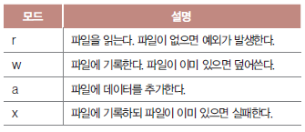
1. 파일 입출력
파일 쓰기
  파일
    정보를 저장하는 기본 단위
    문서, 이미지, 멀티미디어 자료 등을 모두 보관
  파일 입출력
    오픈
      open(파일경로, 모드)
    모드
      파일로 무엇을 할 것인지 지정

Slide 4
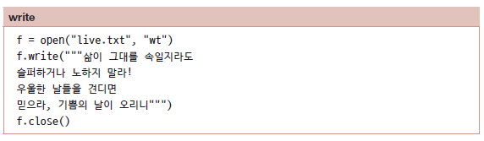
1. 파일 입출력
  open 함수
    파일 입출력 준비 및 파일 객체 반환
    출력할 데이터 인수로 전달하여 write 메서드 호출
    파일 사용 후 close 메서드로 닫기

Slide 5
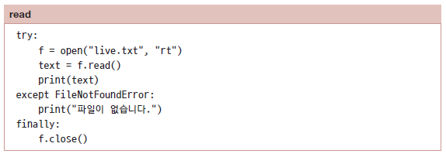
1. 파일 입출력
파일 읽기
  적절한 함수 골라 파일 데이터 읽기
  read 함수

Slide 6
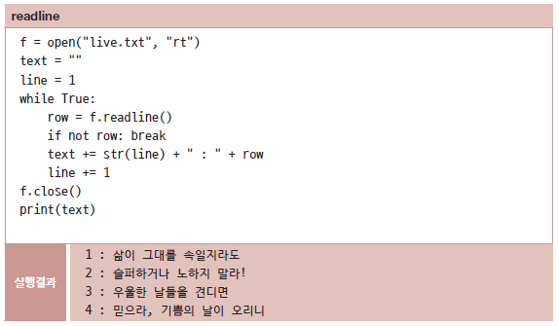
1. 파일 입출력
  readline 함수
    한 줄씩 읽기
    파일 마지막에 빈 문자열 반환

Slide 7
1. 파일 입출력
입출력 위치
  순차 접근
    파일을 순서대로 읽음
  임의 접근
    입출력 위치 바꿔가며 원하는 부분을 자유롭게 읽음
  tell 함수
    입출력 위치 조사
  seek 함수
    위치 변경

Slide 8
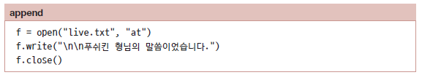
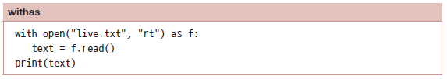
1. 파일 입출력
내용 추가
  a 모드
    기존 내용 그대로 유지하고 뒤에 덧붙임
  w 모드
    파일 이미 있는 경우 덮어쓰고 새로 만듦

Slide 9
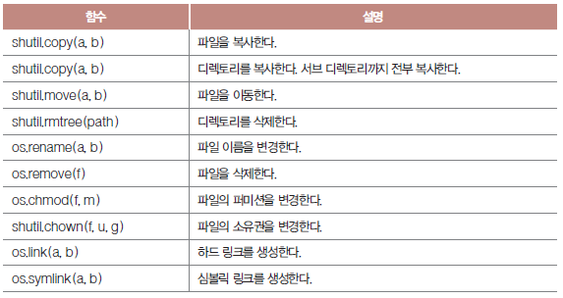
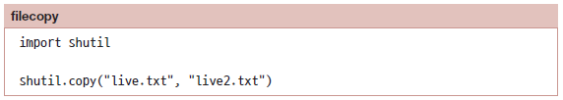
2. 파일 관리
파일 관리 함수

Slide 10
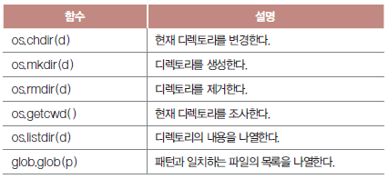
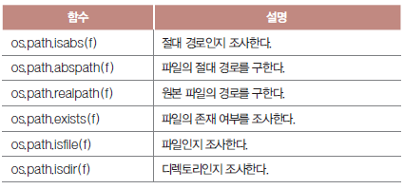
2. 파일 관리
디렉토리 관리 함수

Slide 11
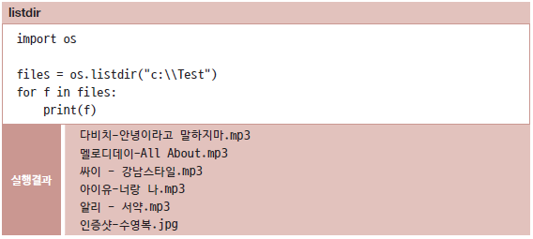
2. 파일 관리

Slide 12
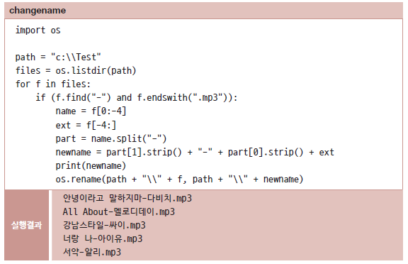
2. 파일 관리
파일 관리 유틸리티
  Ex) 파일명 일괄 수정

Slide 13
2. 파일 관리
    listdir 함수
      모든 파일 목록 조사한 후 각 파일 순회
      해당되는 파일 재조립
    split 함수
      - 기준으로 파일명을 두 조각으로 나눔
      순서 바꾸어 합치기 위함
    strip 함수
      불필요한 공백 제거

Slide 14
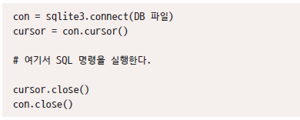
3. 데이터베이스
SQLite
  데이터베이스 관리 시스템 (DBMS)
  무료 이용 가능
  http://www.sqlite.org
테이블 생성
  스크립트로 DB 생성
  connect 메서드
    DB 파일과 연결하여 데이터베이스 열기
  cursor 메서드
    커서 객체 구함
  execute 메서드
    SQL 명령 수행

Slide 15
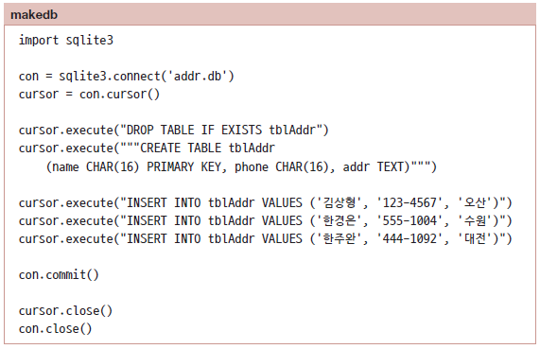
3. 데이터베이스

Slide 16
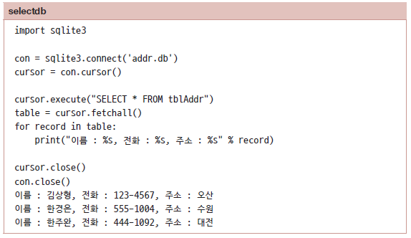
3. 데이터베이스
조회
  데이터 제대로 저장되어 있는지 확인
  SELECT 명령

Slide 17
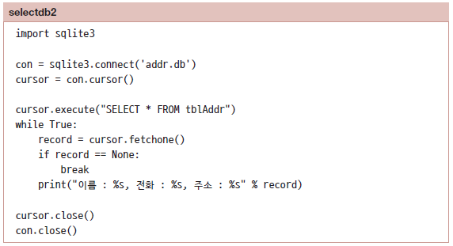
3. 데이터베이스
  fetchall 메서드
    모든 레코드 한꺼번에 읽어 리스트로 반환
  fetchone 메서드
    한 레코드씩 순서대로 읽음

Slide 18
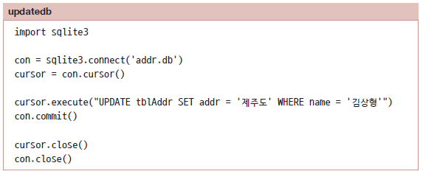
3. 데이터베이스
수정 및 삭제
  특정 필드값 수정
  UPDATE 명령
    WHERE 절과 함께 사용
  DELETE 명령
    레코드 삭제

